Slide 1
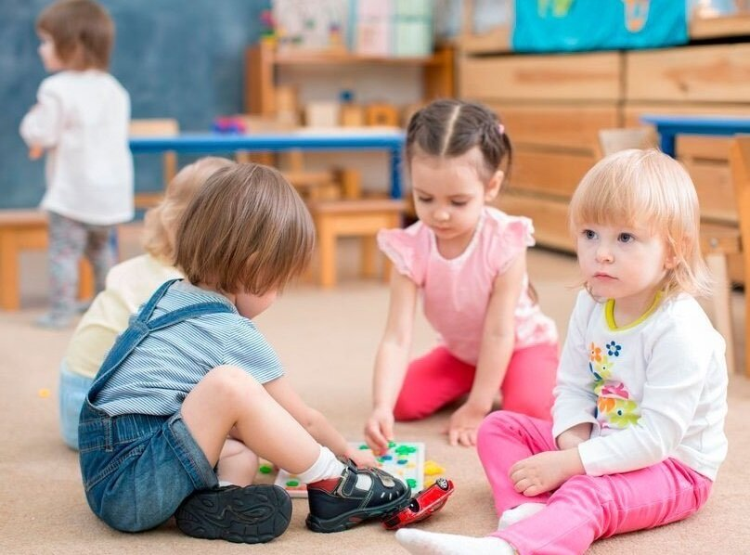
«Вопросы адаптации ребенка в ДОУ»
Подготовила:
Учитель-логопед
Клочко Т.А.

Slide 2

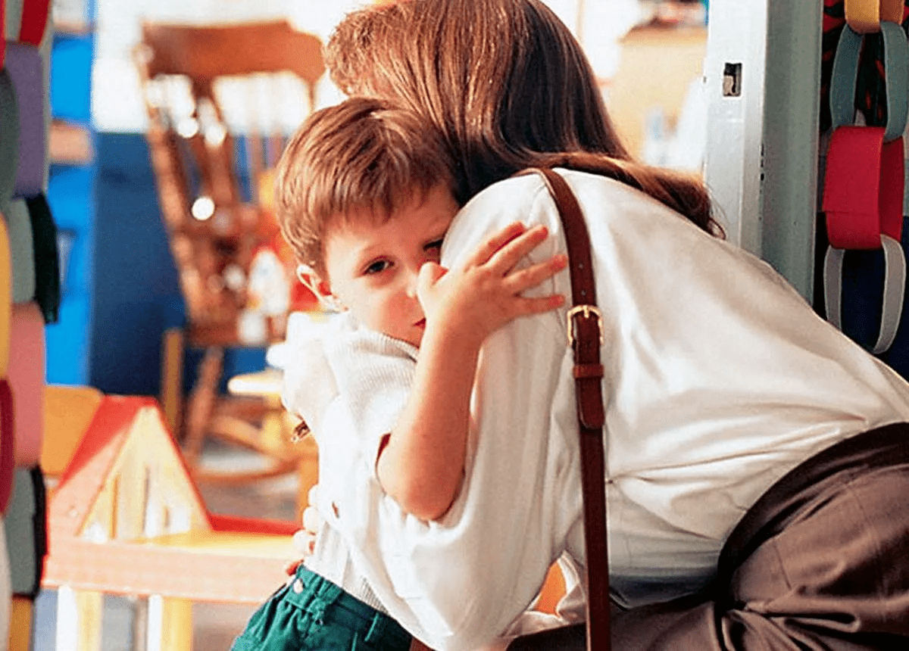
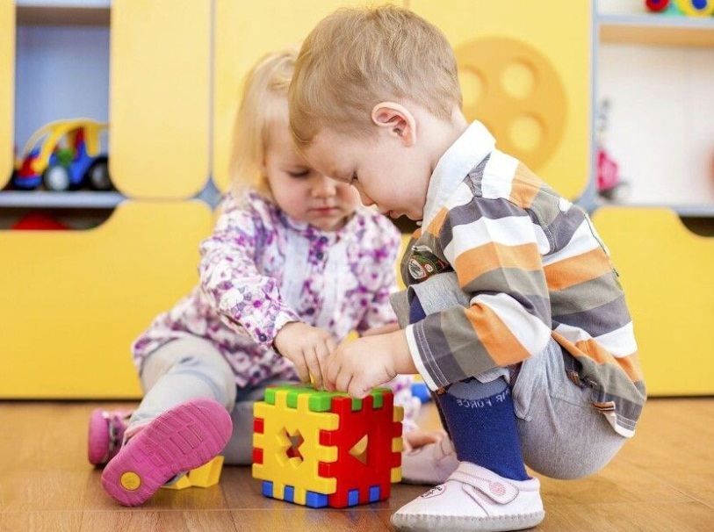
Адаптация
Психологическая
Физиологическая

Slide 3
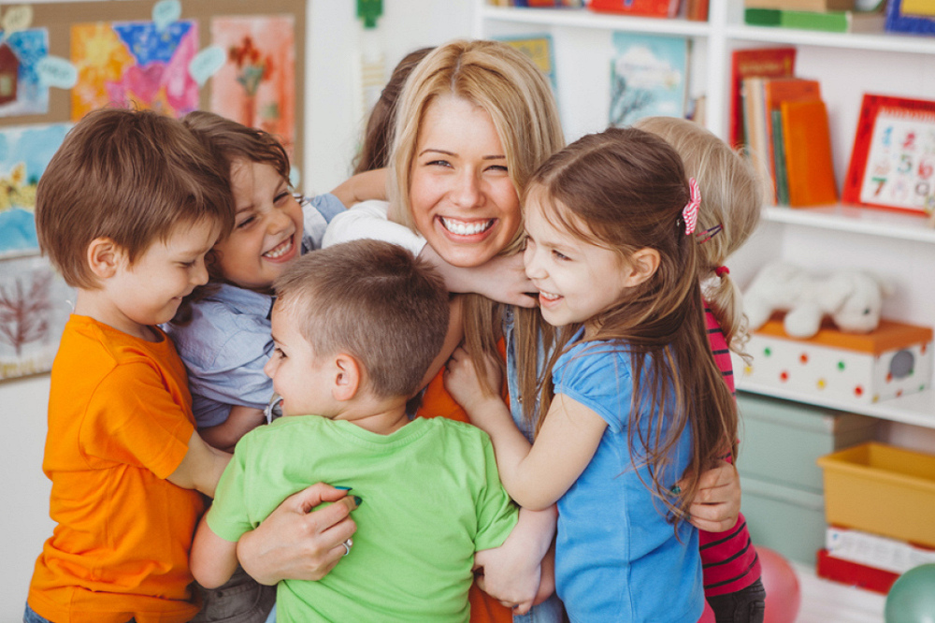

Slide 4
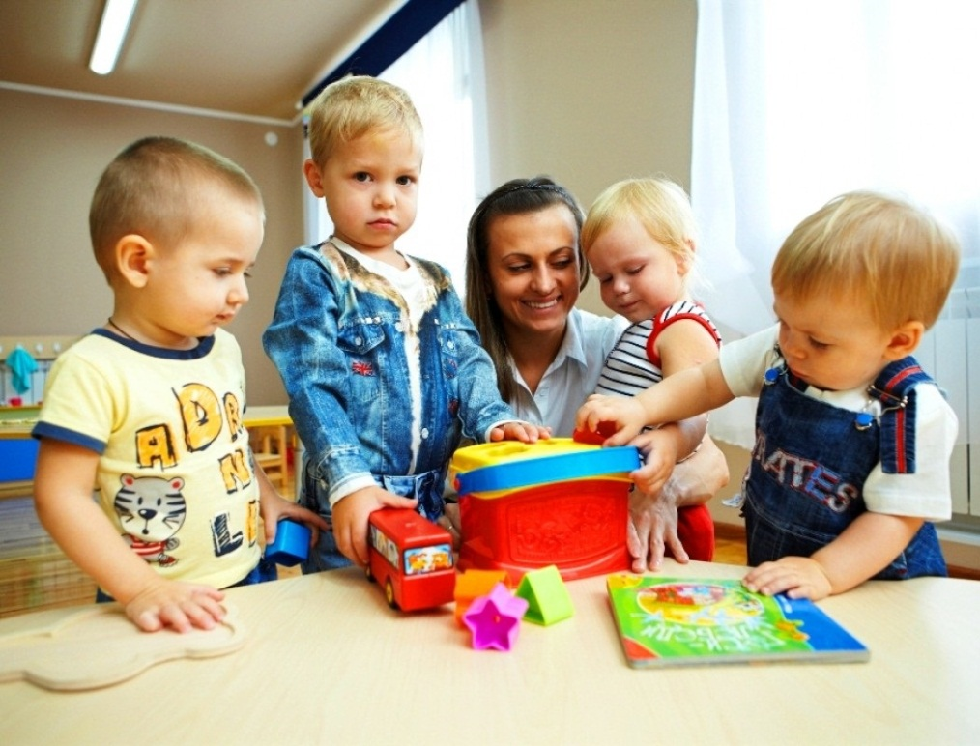
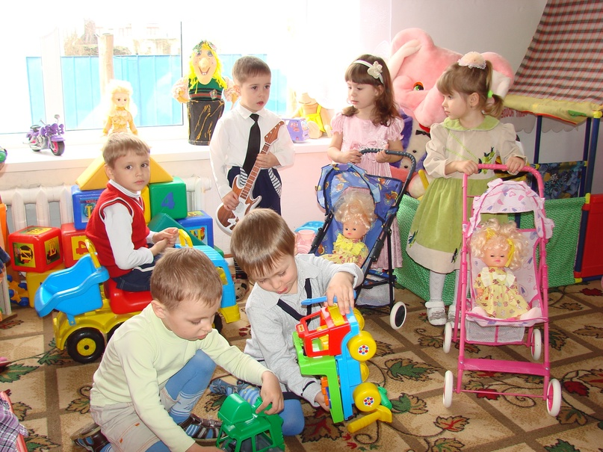
Степени адаптации
Легкая степень «Как там было»

Slide 5
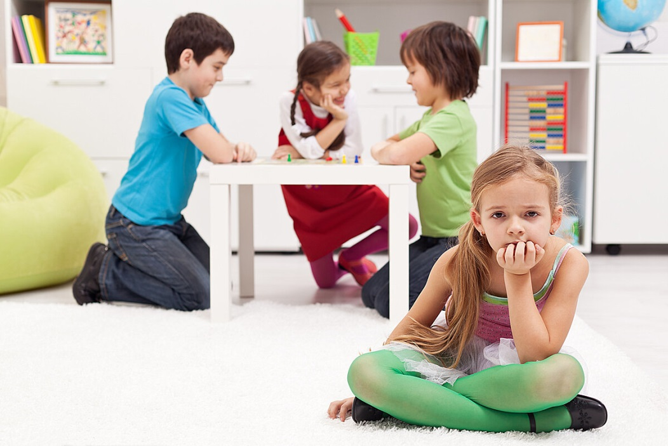
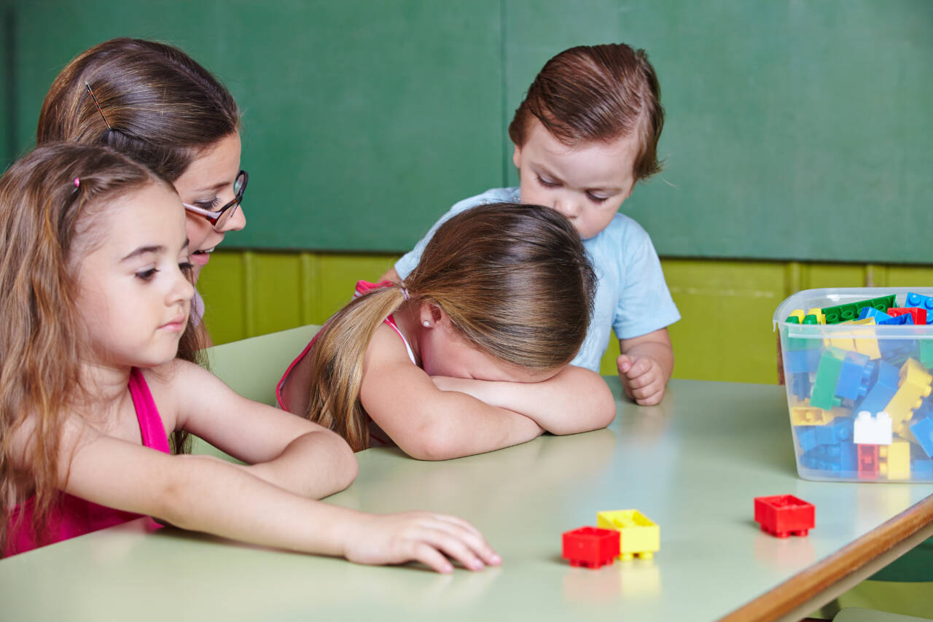
Средняя степень «То здесь, то там»

Slide 6
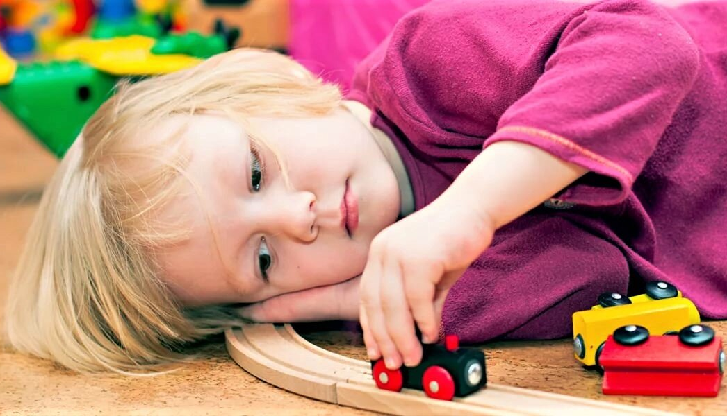
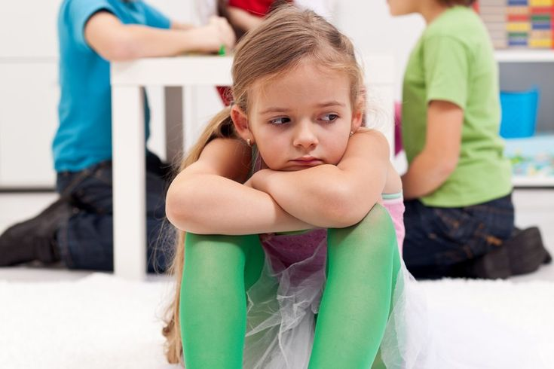
Тяжёлая «Точно не здесь»

